Slide 1

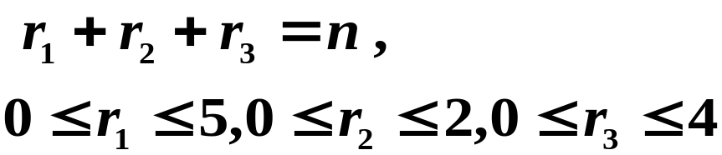
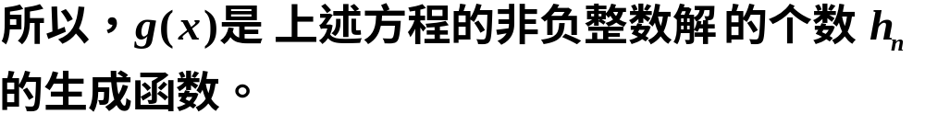
§5 生成函数求解组合问题
例1
是什么数列的生成函数？
解
这是过去没有解决的组合问题！

Slide 2
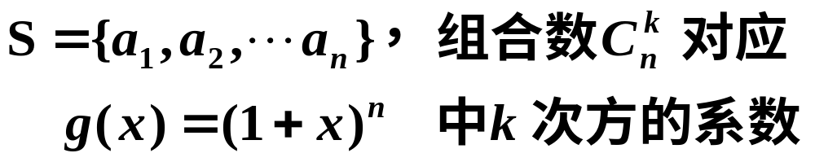
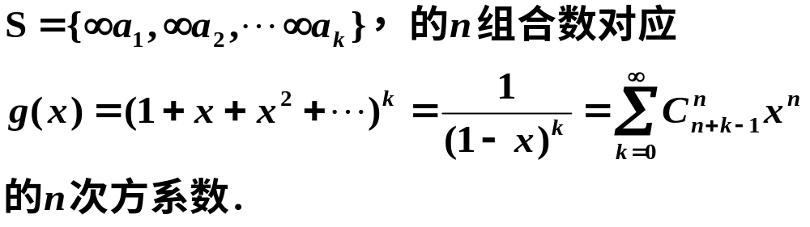
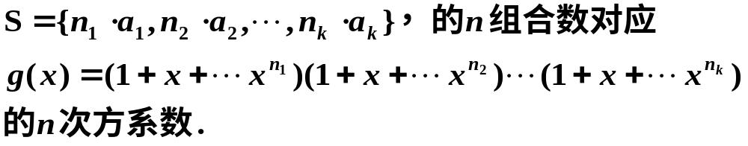

Slide 3
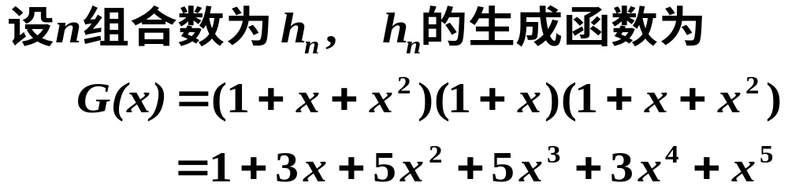
例2
S ={2a, b,2c }, 求S 的所有n 组合数。
解
S 的1组合数=3：a, b, c
S 的2组合数=5：2a, 2c, ab, ac, bc
S 的3组合数=5：2ab, 2ac, b2c, a2c, abc
S 的4组合数=3：2a2c, 2abc, ab2c
S 的5组合数=1：2ab2c

Slide 4
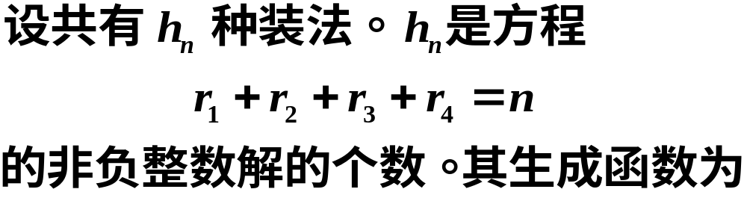
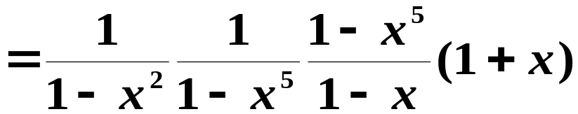
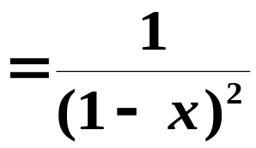
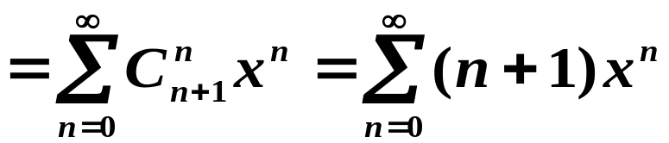

例3
用n个水果组成一只个果篮。果篮中可以装4种水果：苹果为偶数，香蕉为5 的倍数，至多有4个桔子，至多有一个西瓜。可以有多少种装法？
解

Slide 5
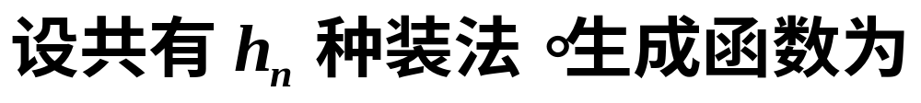
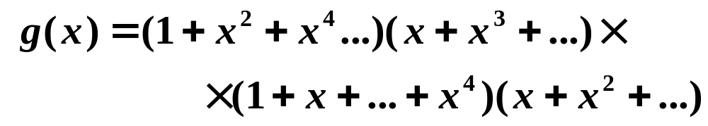
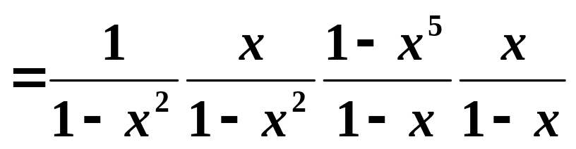
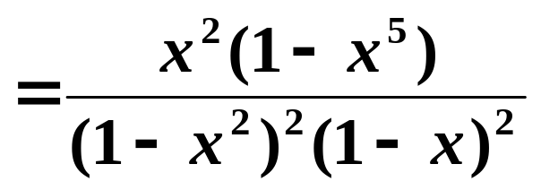
例4
用n个水果组成一只个果篮。果篮中可以装4种水果：苹果为偶数，香蕉为奇数，至多有4个桔子，至少有一个西瓜。可以有多少种装法？
解

Slide 6
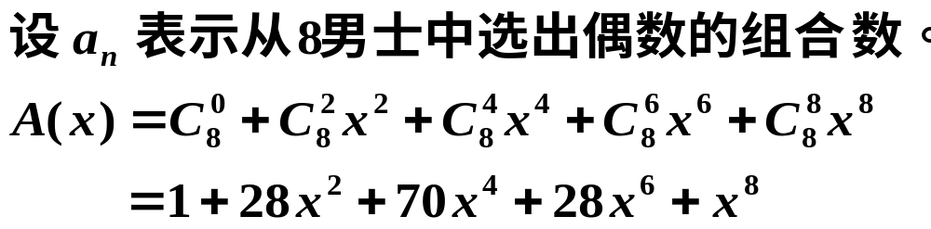
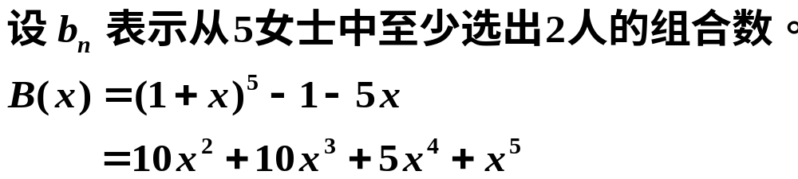
例5
某单位有8男5女，从中选出一个小组。要求男士为偶数，女士至少2人，有多少种组合方式？
解
解 请注意：每个人是有区别的！

Slide 7
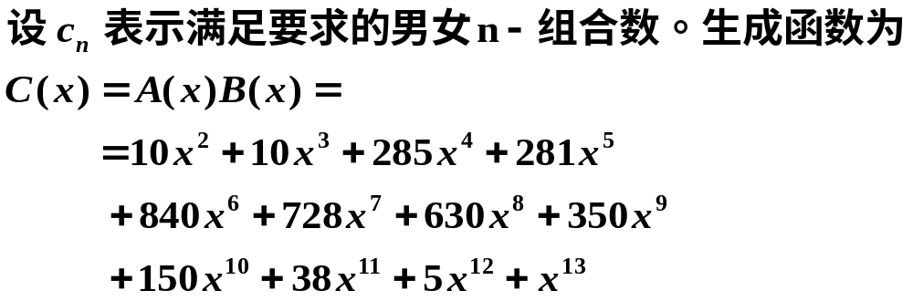
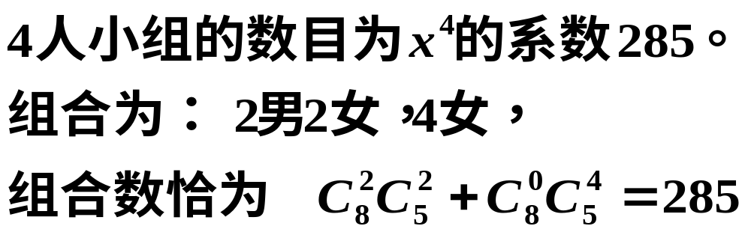
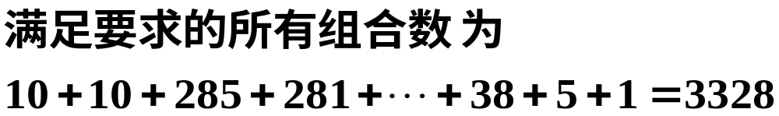

Slide 8
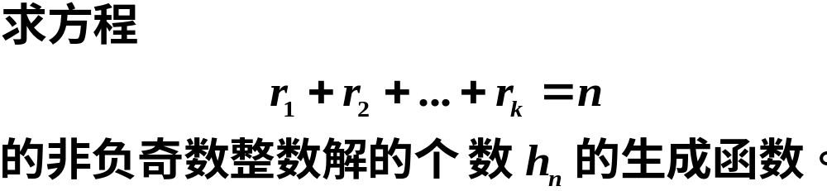

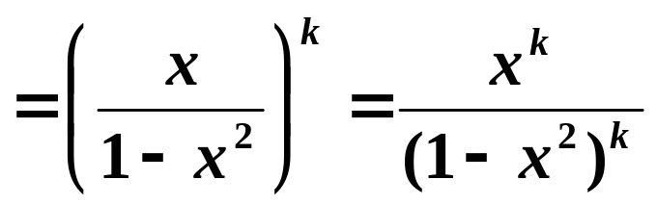
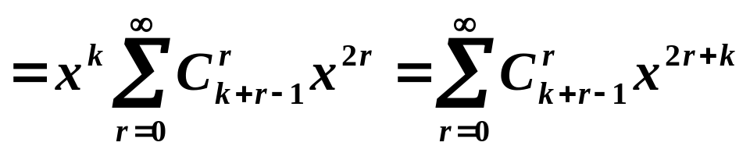
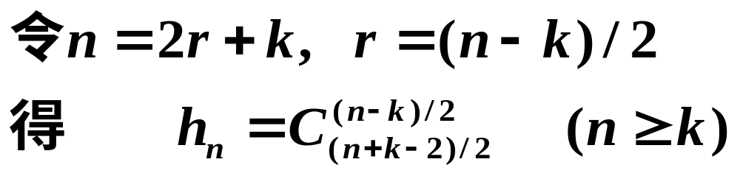
例6
解
K是偶数，
N也是偶数
K是奇数，
N也是奇数

Slide 9
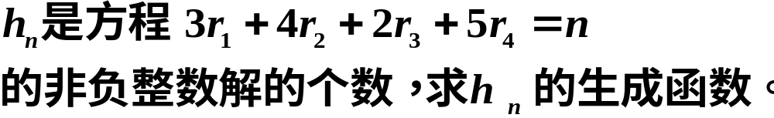
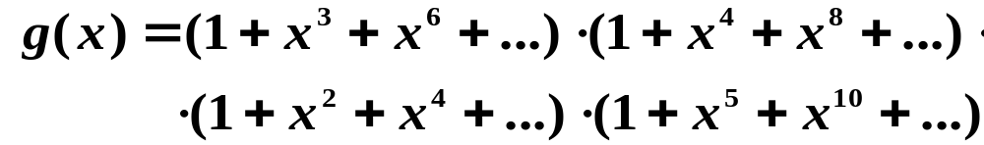
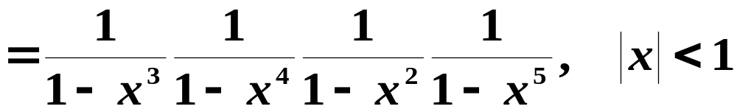
例7
解

Slide 10
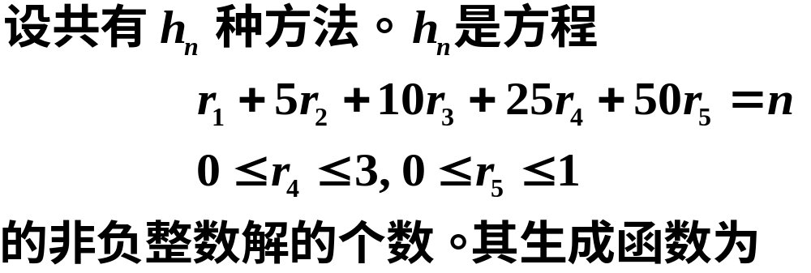
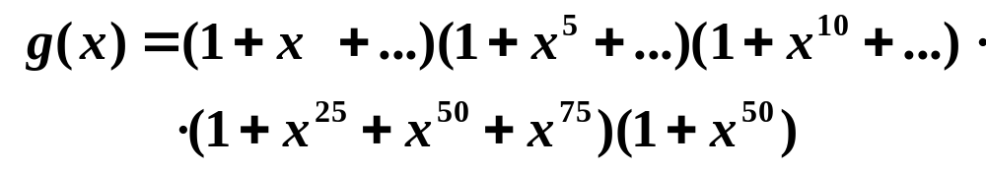
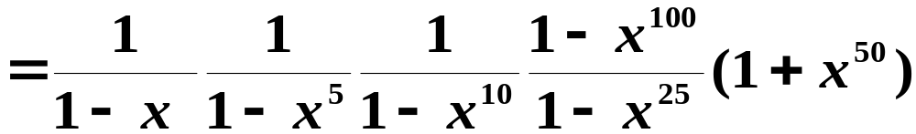
例8
我们有1，5，10，25，50等硬币。50分硬币只有1个，25分硬币有只有3个，其它硬币有很多。用这些硬币恰好组成n分钱，共有多少种方法？
解

Slide 11
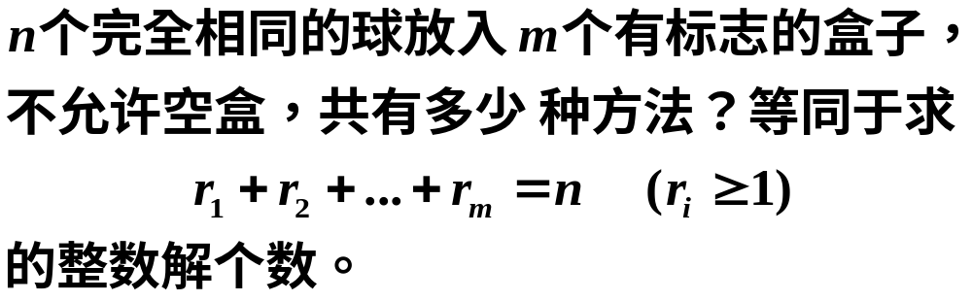
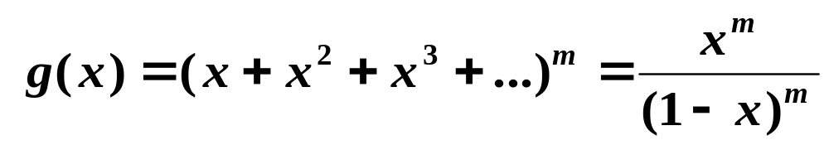
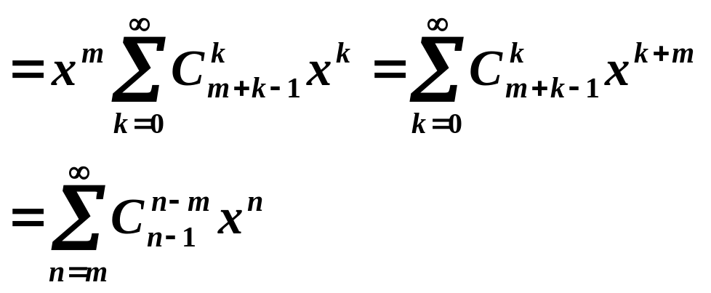
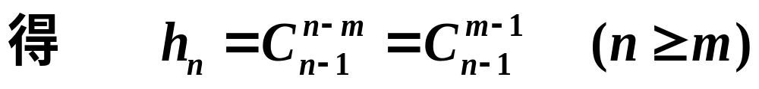
例9
解
拆分数问题
把n拆分成m个正整数之和，共有多少种拆分方法？

Slide 12
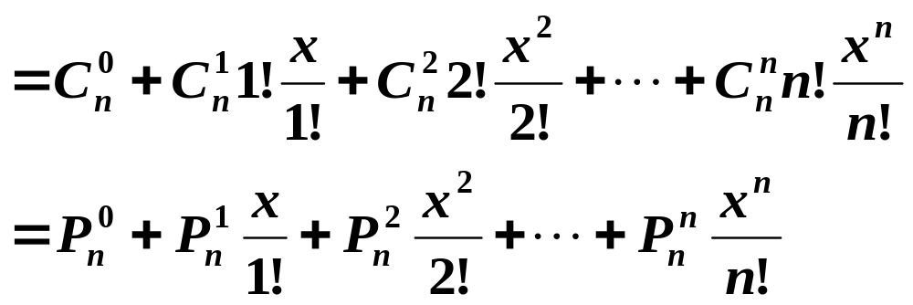
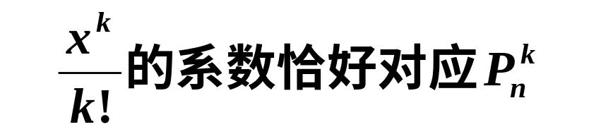
§6 用指数生成函数求解排列问题
一、问题的提出

Slide 13
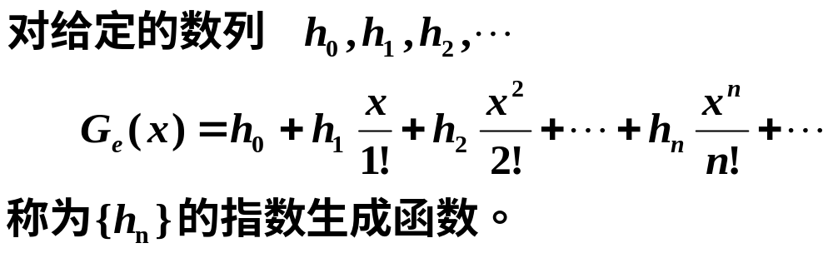
二、指数生成函数

Slide 14

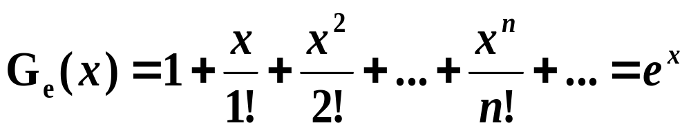
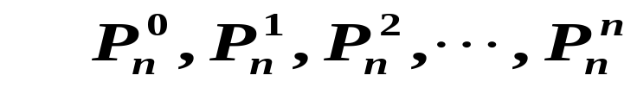
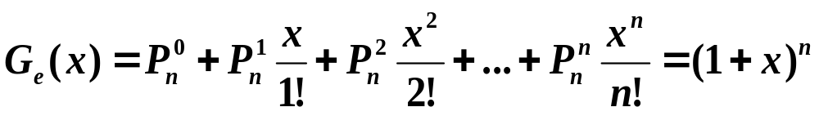
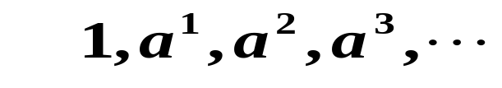
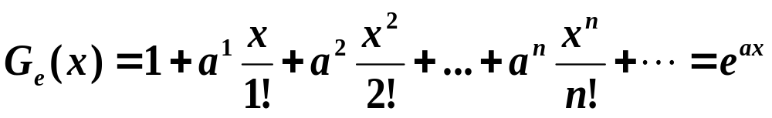
例1
例2
排列数：
例3
等比数列：

Slide 15

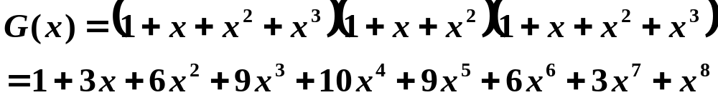
三、多重集的排列
先考虑一个特殊问题：
即3个红球、2个绿球、3个兰球的各种排列。
（1）求出所有组合：

Slide 16
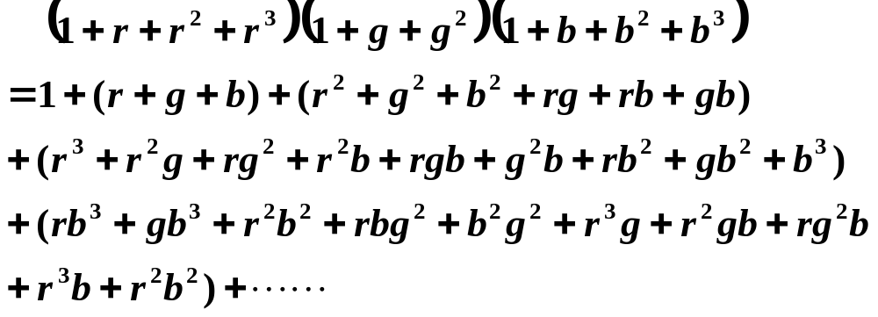
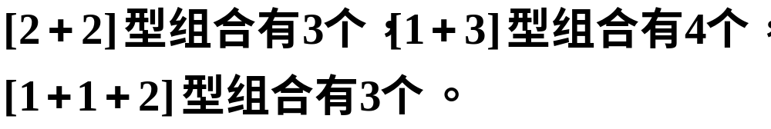
（2）求出具体的组合成分 —— 三元展开式：
所有2组合
所有3组合
所有4组合

Slide 17
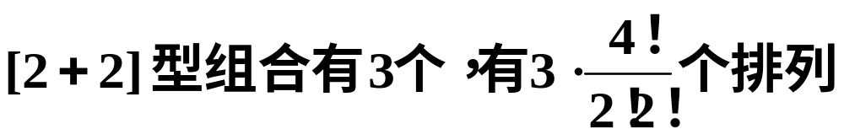
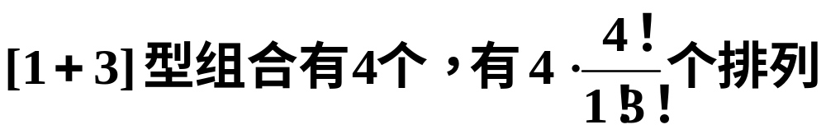
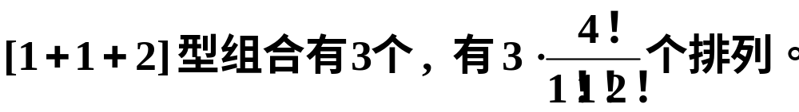
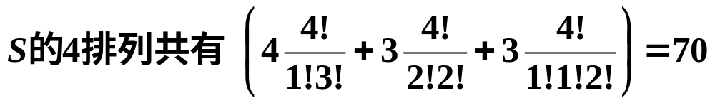
（3）求出每个4组合的排列

Slide 18
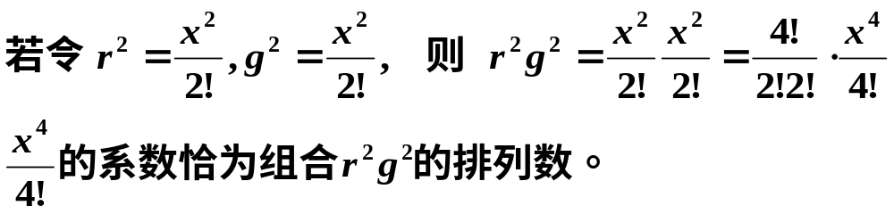
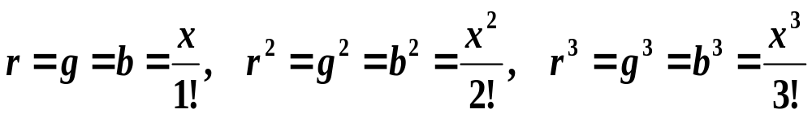



（4）考虑指数生成函数
令
前式中的4次项化为：

Slide 19





Slide 20




例1
S ={2a,b,2c}, 求S 的所有 r 排列数
解

Slide 21



例2
用1,2,3,4 组成一个五位数，
1出现至少一次，至多两次；
2出现不超过1次；
3出现的最多3次；
4出现的次数必须是偶数
这样的五位数共有多少个？
解

Slide 22



例3
用1,3,5,7,9 组成一个n 位数，要求3,7出现偶数次。共有多少个这样的n 位数？
解
可以把重复数取为无穷。

Slide 23



例4
用红、白、蓝给 1xn 棋盘着色，要求红格必须为偶数。共有多少种着色方法？
解
可以把重复数取为无穷。

Slide 24



例5
用红、白、蓝给 1xn 棋盘着色，要求红格必须为偶数，至少有一个蓝格。
共有多少种着色方法？
解

Slide 25
习题（第4版）P182
29，30（3，6），31，36，37，
42，43，45

